Slide 1

פרויקט בקורס "מדעי הנתונים"

Slide 2


ניתוח תוצאות אחרי עיבוד ראשוני של הנתונים
נושא המחקר: תאונות דרכים בישראל

Slide 3
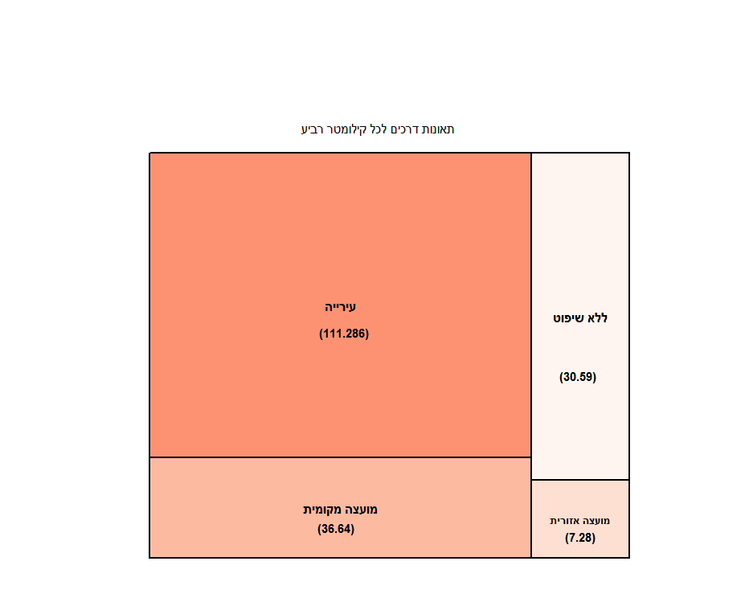
גרפים ראשוניים

Slide 4
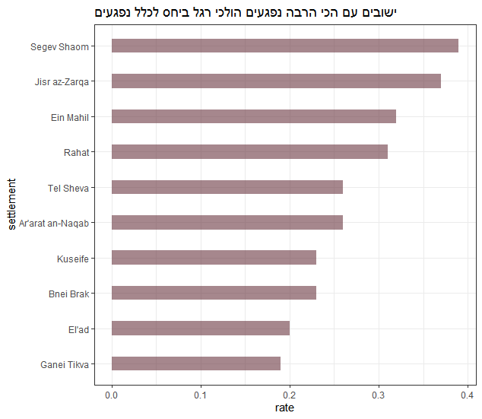
גרפים ראשוניים

Slide 5
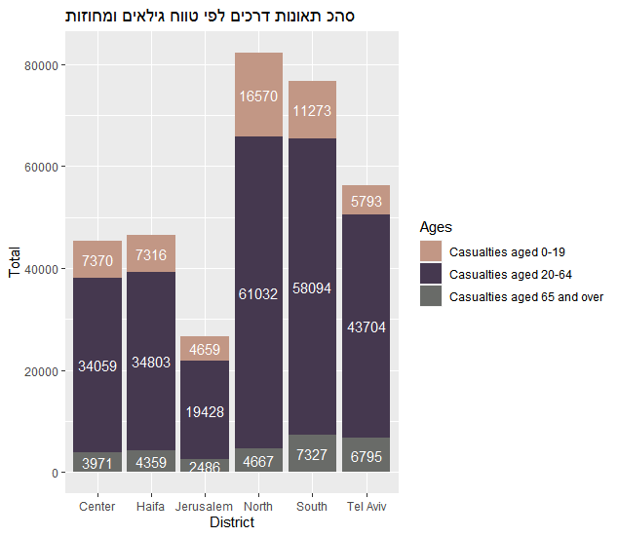
גרפים ראשוניים

Slide 6
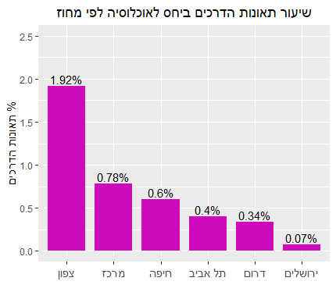
מה הוא ההבדל בין כמות התאונות המתרחשות באזורים שונים בישראל

Slide 7
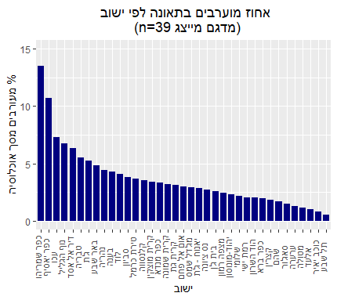
מה הוא ההבדל בין כמות התאונות המתרחשות באזורים שונים בישראל

Slide 8
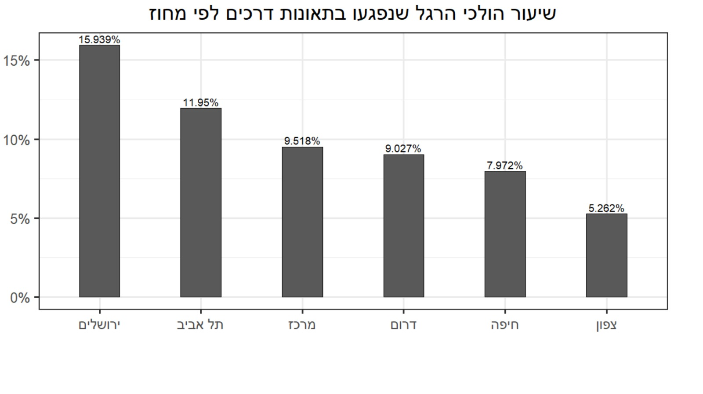
באיזה מהאזורים אחוז הולכי רגל שנפגעים בתאונות הדרכים היא הגבוה ביותר

Slide 9
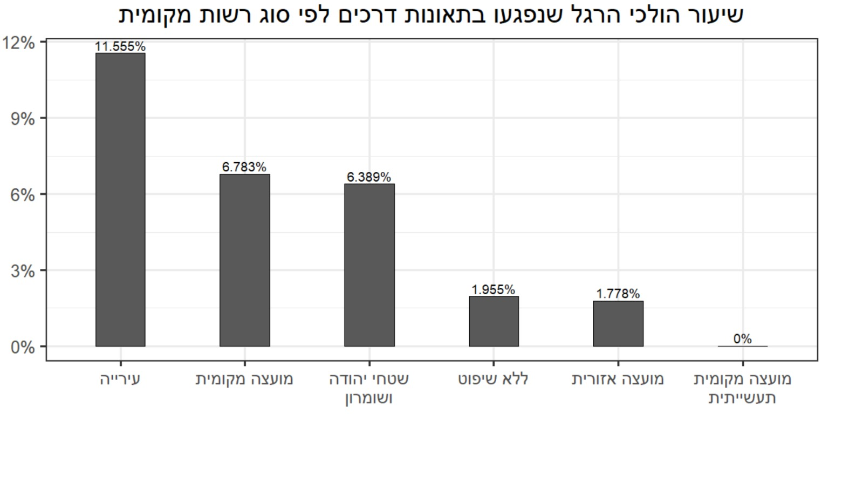
באיזה מהאזורים אחוז הולכי רגל שנפגעים בתאונות הדרכים היא הגבוה ביותר

